Slide 1
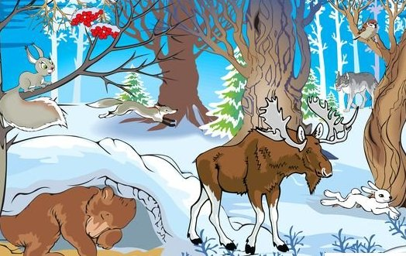
Я досліджую світ
2 клас
Людина і природа взимку
Урок 54
Як звірі пристосувалися
до життя взимку?

Slide 2
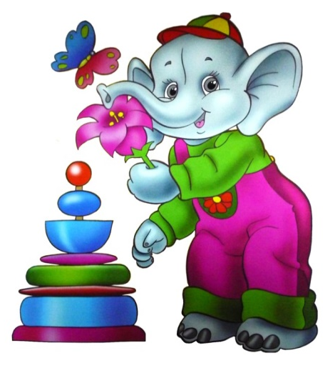
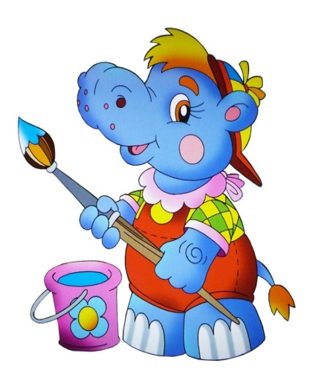
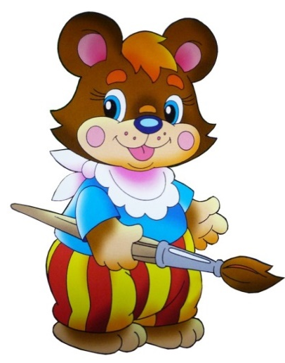
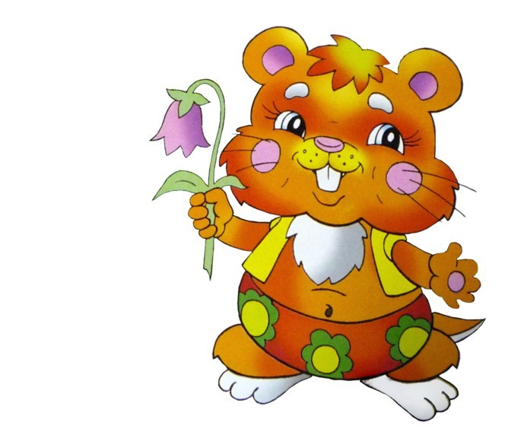
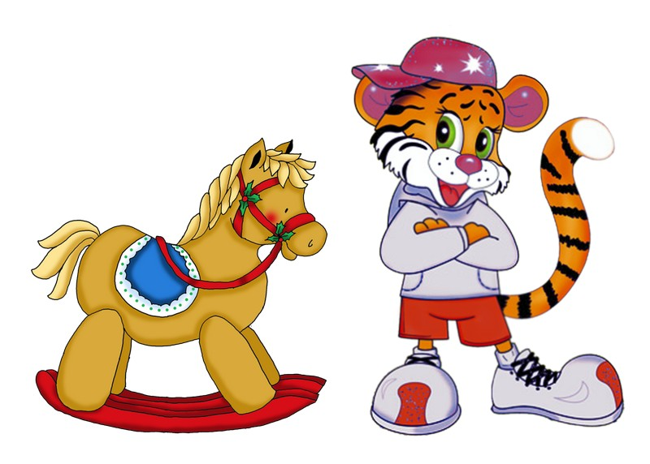
Емоційне налаштування
Поміркуй, в чому твоя сила.
Погладь себе і промов уголос свою силу
До уроку! До уроку!
В школі дзвоник кличе вас!
Поспішіть місця зайняти,
Час урок розпочинати.
Я добрий
Я веселий
Я сильний
Я красивий
Я розумний

Slide 3
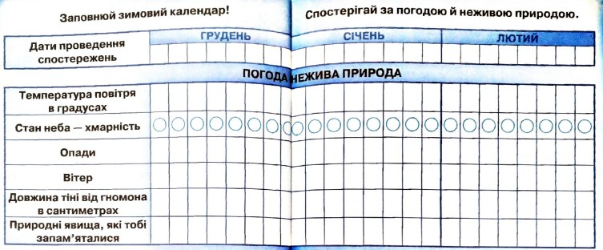
Вправа «Синоптик»
Яка зараз пора року?
Яке число місяця?
Який місяць року?
Який день тижня?
Запиши свої спостереження за неживою природою у календар спостережень
Зошит.
Сторінка
60-61

Slide 4
Пригадай
Які зміни настають в житті птахів взимку?
Яких птахів називають перелітними?
Яких осілими?
Яких зимуючими?
Яких осілих птахів тобі доводиться бачити взимку?
Як звірі восени готуються до зими? Чому вони намагаються накопичити якомога більші жирові запаси?
Сьогодні на уроці дізнаємось, як змінюється життя тварин взимку

Slide 5
Життя звірів взимку
Хутро у звірів узимку стає густішим, теплішим і набуває світлішого забарвлення, щоб краще пристосуватися до зими.
Зміна забарвлення і густоти хутра у тварин – називається линянням.

Slide 6
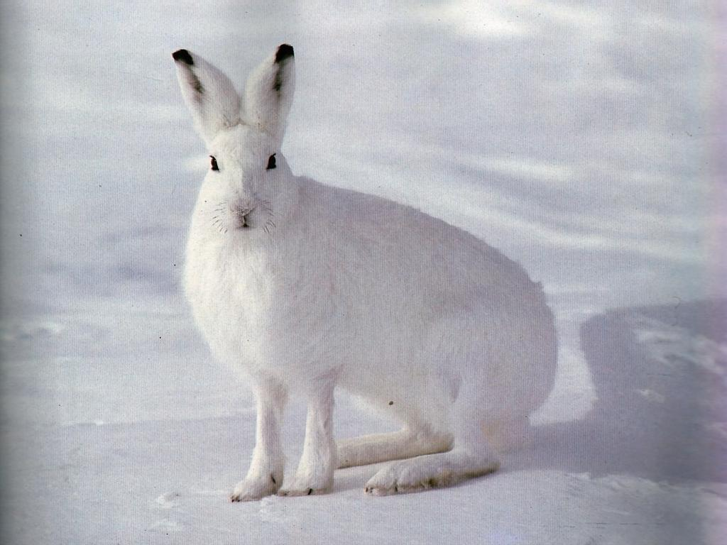
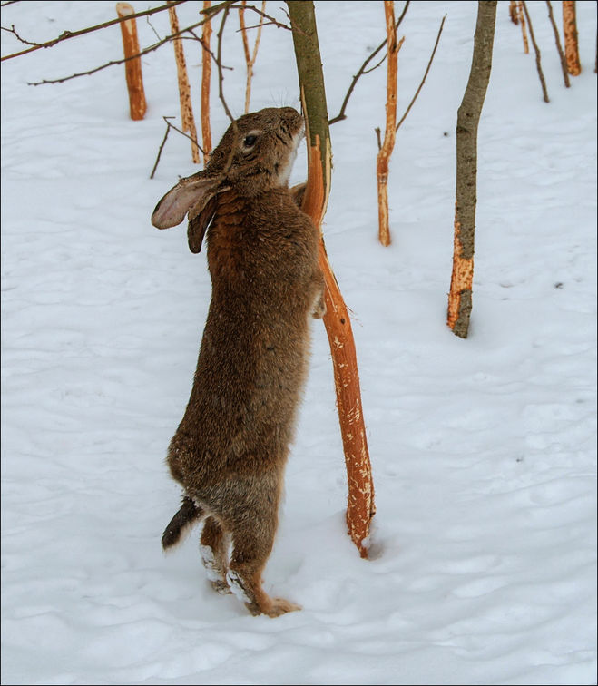
Деякі звірі змінюють хутро взимку
Заєць-біляк «переодягається» в білу шубу,
в ній він майже непомітний на білому снігу.
Заєць дуже обережний. Перед сном (спить вдень) він наробить стільки слідів, що не кожний з його ворогів розбереться. Потім з розгону стрибає вбік і там спить.
Живиться заєць взимку корою, пагонами молодих дерев. Знаходить копиці сіна, може забігти в сад, щоб поласувати корою фруктових дерев.

Slide 7
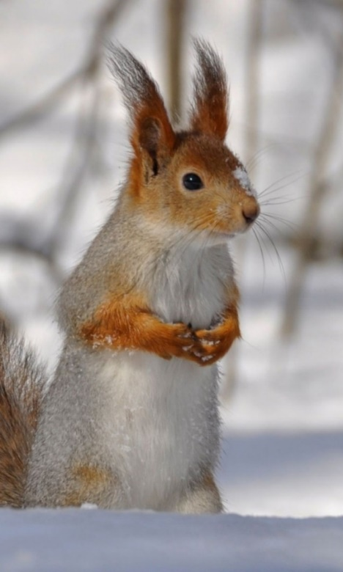
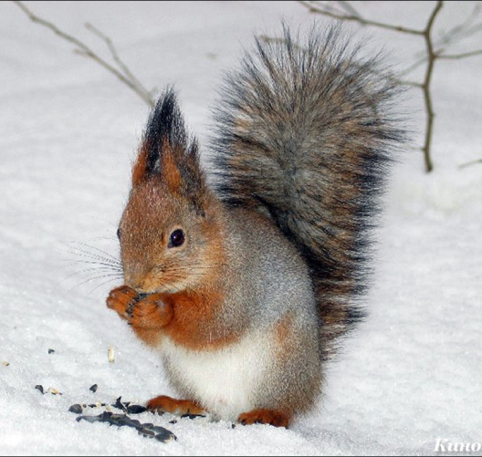
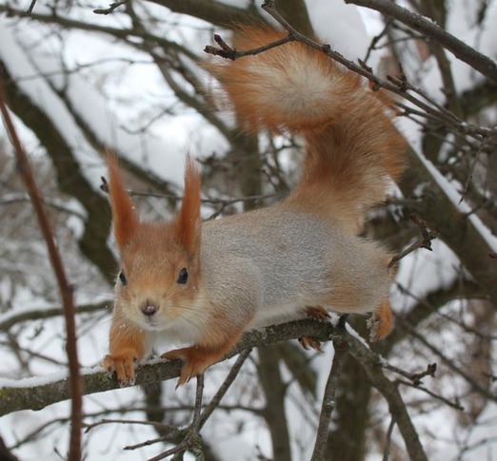
Деякі звірі змінюють хутро взимку
Білочка змінює руду шубу на сіру — теплішу, пухнастішу, м’якішу, так її майже не помітно між стовбурами дерев.
Хоч і немає в лісі ні горіхів, ні грибів, але білка зробила запаси ще влітку і восени. А тепер відшукує свої комори за запахом. Окрім запасів білка їсть із задоволенням насіння ялинових шишок.
Білка до свого гнізда наближається перескакуючи з дерева на дерево, щоб не залишати сліди на снігу.

Slide 8
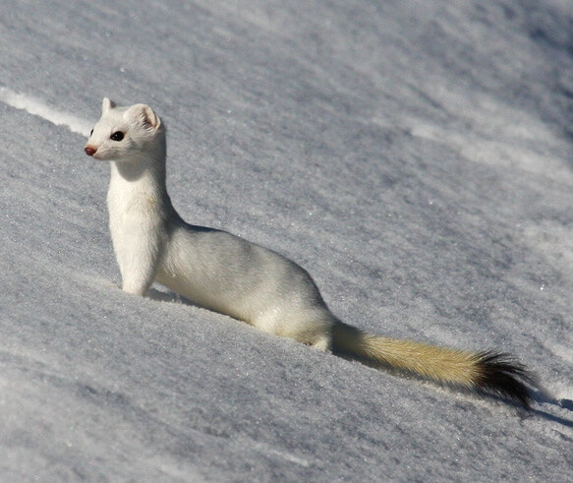
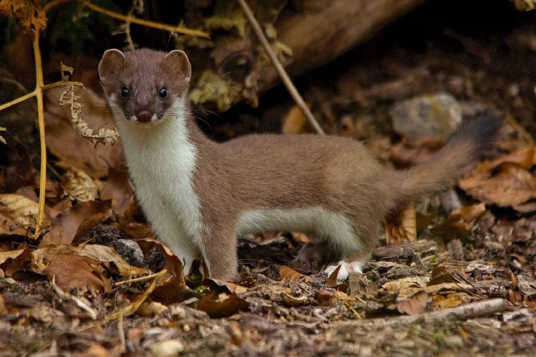
Деякі звірі змінюють хутро взимку
На зиму в лисиці відростає густа шуба, яка рятує її від морозів. Нора лисиці – це невелика яма. Полює лисиця в полі, де вітер здуває сніг. Ретельно обнюхує сніг, знаходить нірки мишей і ними живиться. Ще лисиця полює на зайців, пташок, а може заглянути в курник.
Поміркуй, чому горностай змінює свою шубку взимку?

Slide 9
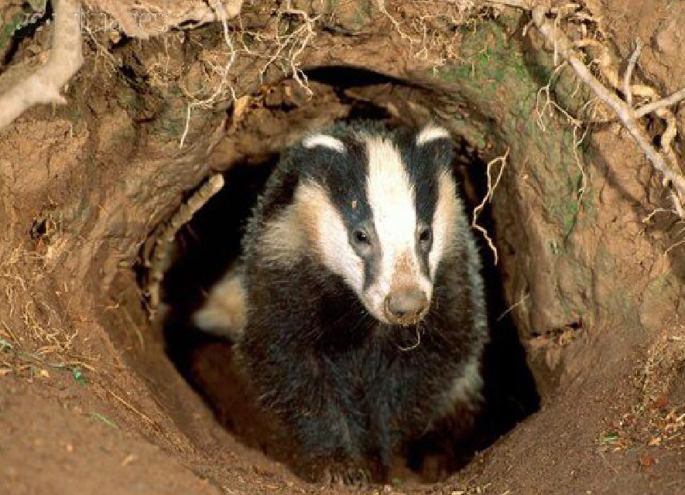
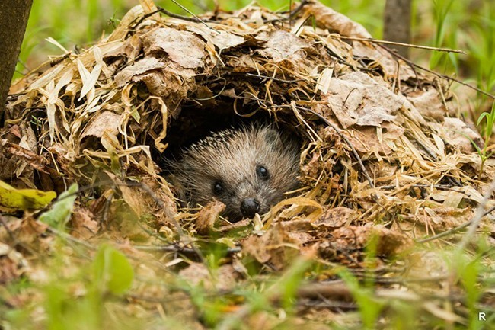
Деякі звірі на зиму залягають спати
Борсук не тільки від’їдається жолудями, а й робить запаси. У його нірках можна знайти сушених жаб, жуків і навіть гриби. А нірку, де він спить, борсук утеплює листям, старанно вичищає. Це дуже охайний звір.
Їжак запасів на зиму не робить.
Тваринка взимку спить, і їжа їй не потрібна.

Slide 10
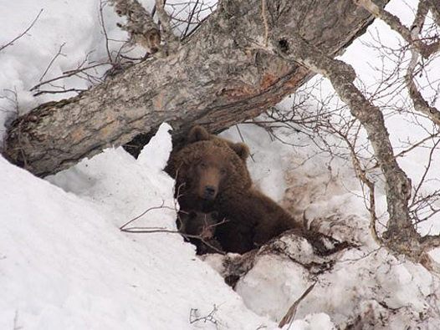
Деякі звірі на зиму залягають спати
Бурий ведмідь старанно готує барліг під корінням дерев або в сушняку. Ведмідь - всеїдна тварина. До зими у ведмедів відкладається багато жиру під шкірою, і вони залягають у зимову сплячку. В січні або в лютому у ведмедиці з’являються ведмежата. Вона годує їх молоком, а коли пригріє сонечко виведе малюків з барлогу.
У ведмедя і борсука сон чутливий, вони можуть прокидатися. Під час зимової сплячки серце цих тварин б’ється повільно і мляво, дихання ледь помітне, температура тіла знижується. Організм живиться за рахунок жиру, який накопичився восени.

Slide 11
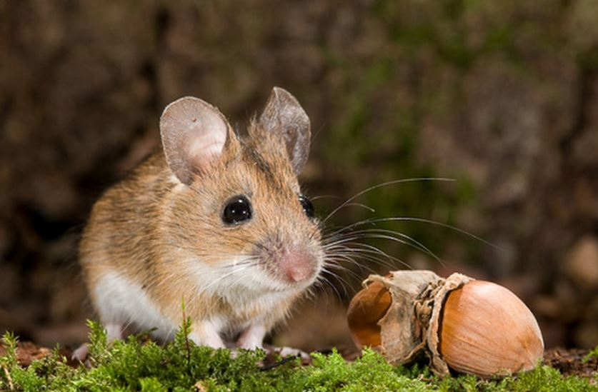
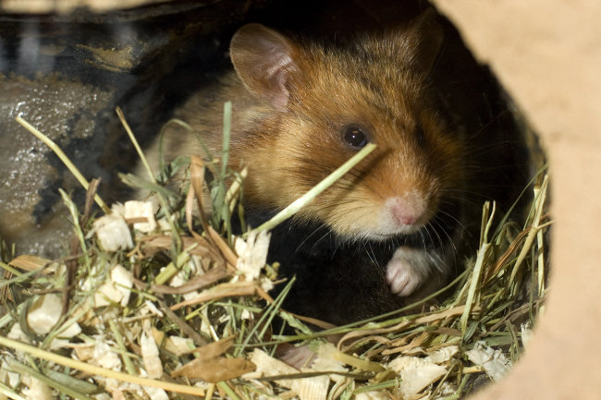
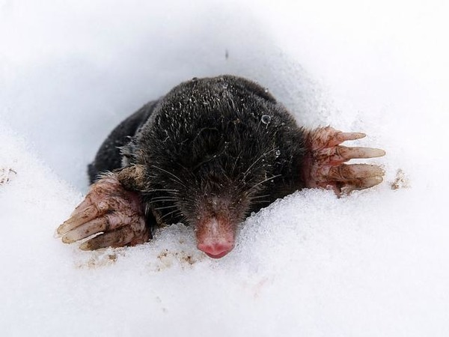
Деякі звірі роблять запаси корму
Лісові миші збирають жолуді, насіння різних рослин і ховають в нори.
Кроти і хом’яки риють зимові комори і заповнюють їх зерном.

Slide 12
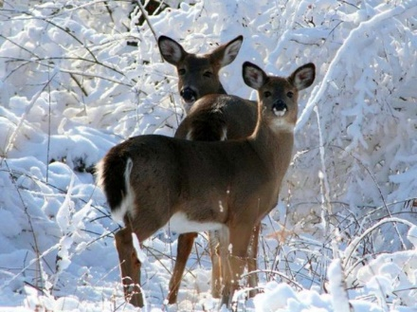
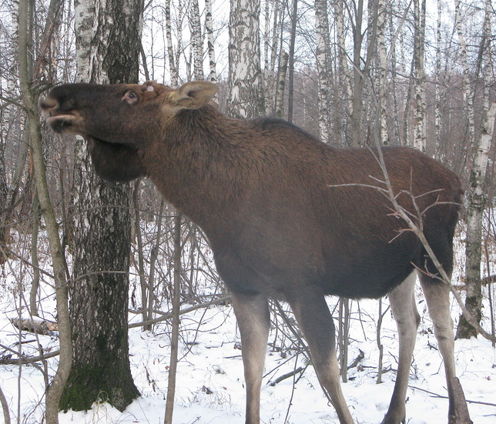
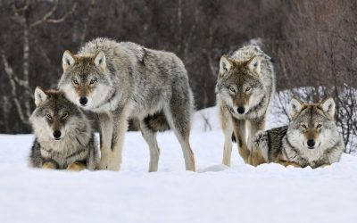
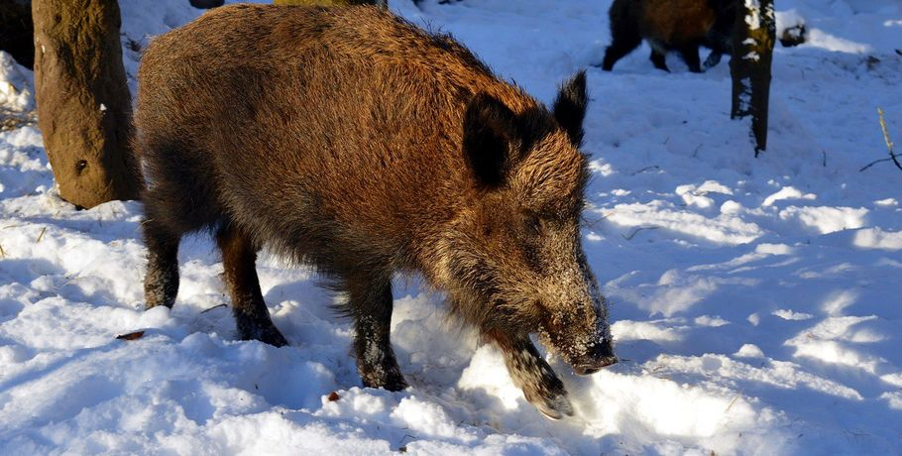
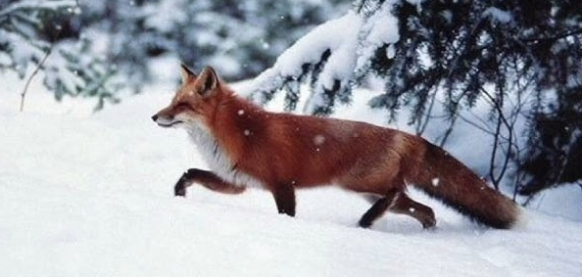
Ведуть активний спосіб життя взимку
Козулі, лосі, олені, дикі кабани, вовки, лиси – ведуть активний спосіб життя, невтомно вишукуючи поживу

Slide 13
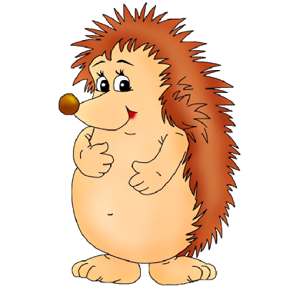
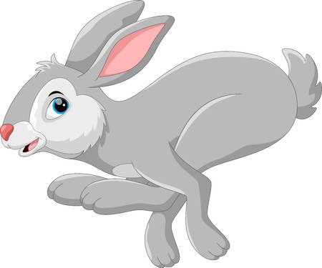
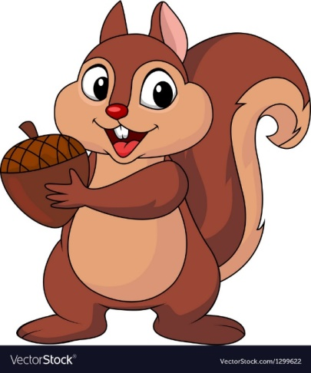
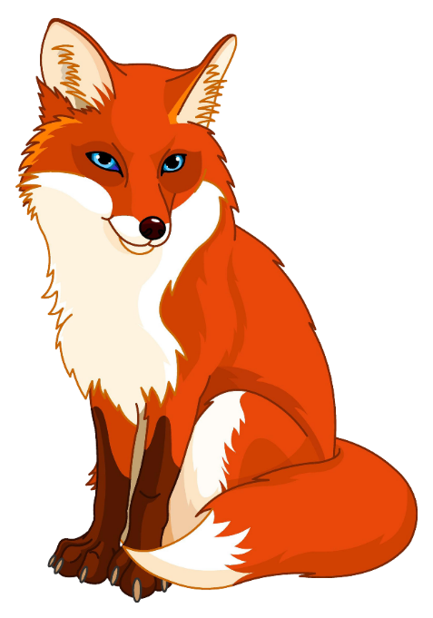
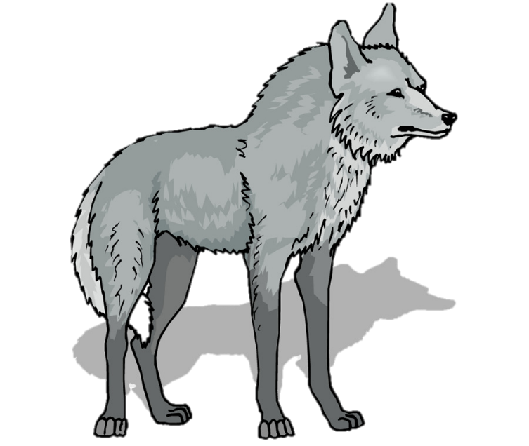
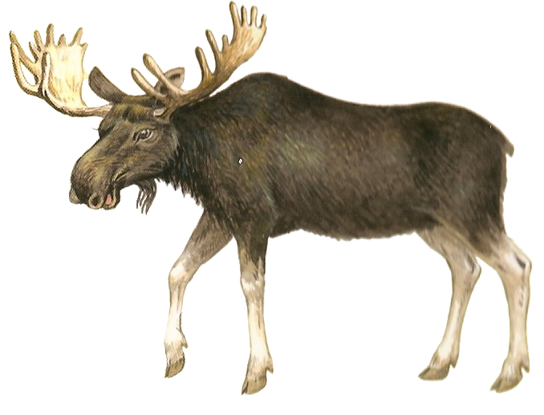
Обери того, хто взимку не змінює своє хутро

Slide 14
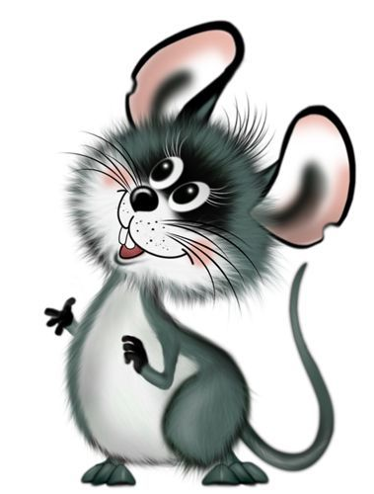
Обери звірів, які взимку впадають у сплячку

Slide 15
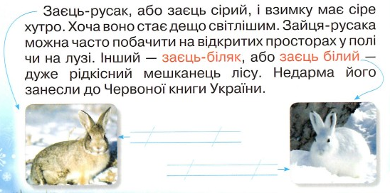
Робота в зошиті
4. Чи погоджуєшся ти з думкою, що …
Хутро звірів узимку стає густішим, теплішим і набуває світлішого забарвлення, щоб краще пристосуватися до зими? ТАК НІ
𝑽
5. Про якого зайця кажуть: «Улітку – сірий, а взимку – білий»? Прочитай повідомлення пана Лісника й підпиши назви біля зображень.
Заєць - русак
Заєць - біляк
Сторінка
6

Slide 16
Вибери шляпу і дай відповіді на запитання
Інформація. Які звірі взимку залягають спати?
Логічний позитив. Пригадай казки й мультфільми про зимове життя звірів.
Критика. Чому звірі змінюють свою шубку взимку?
Почуття та інтуїція. Що ви відчували сьогодні на уроці?
Креативність. Які види допомоги можете запропонувати тваринам узимку?
Управління процесом. Навіщо потрібні знання, здобуті сьогодні на уроці?

Slide 17
Рефлексія
Оціни свою роботу на уроці одним із висловів звіряток
Цікава інформація
З усім впорався
(впоралась)
Це було просто
На уроці мені допомогали
Я готовий
(готова) до наступного уроку

